Slide 1
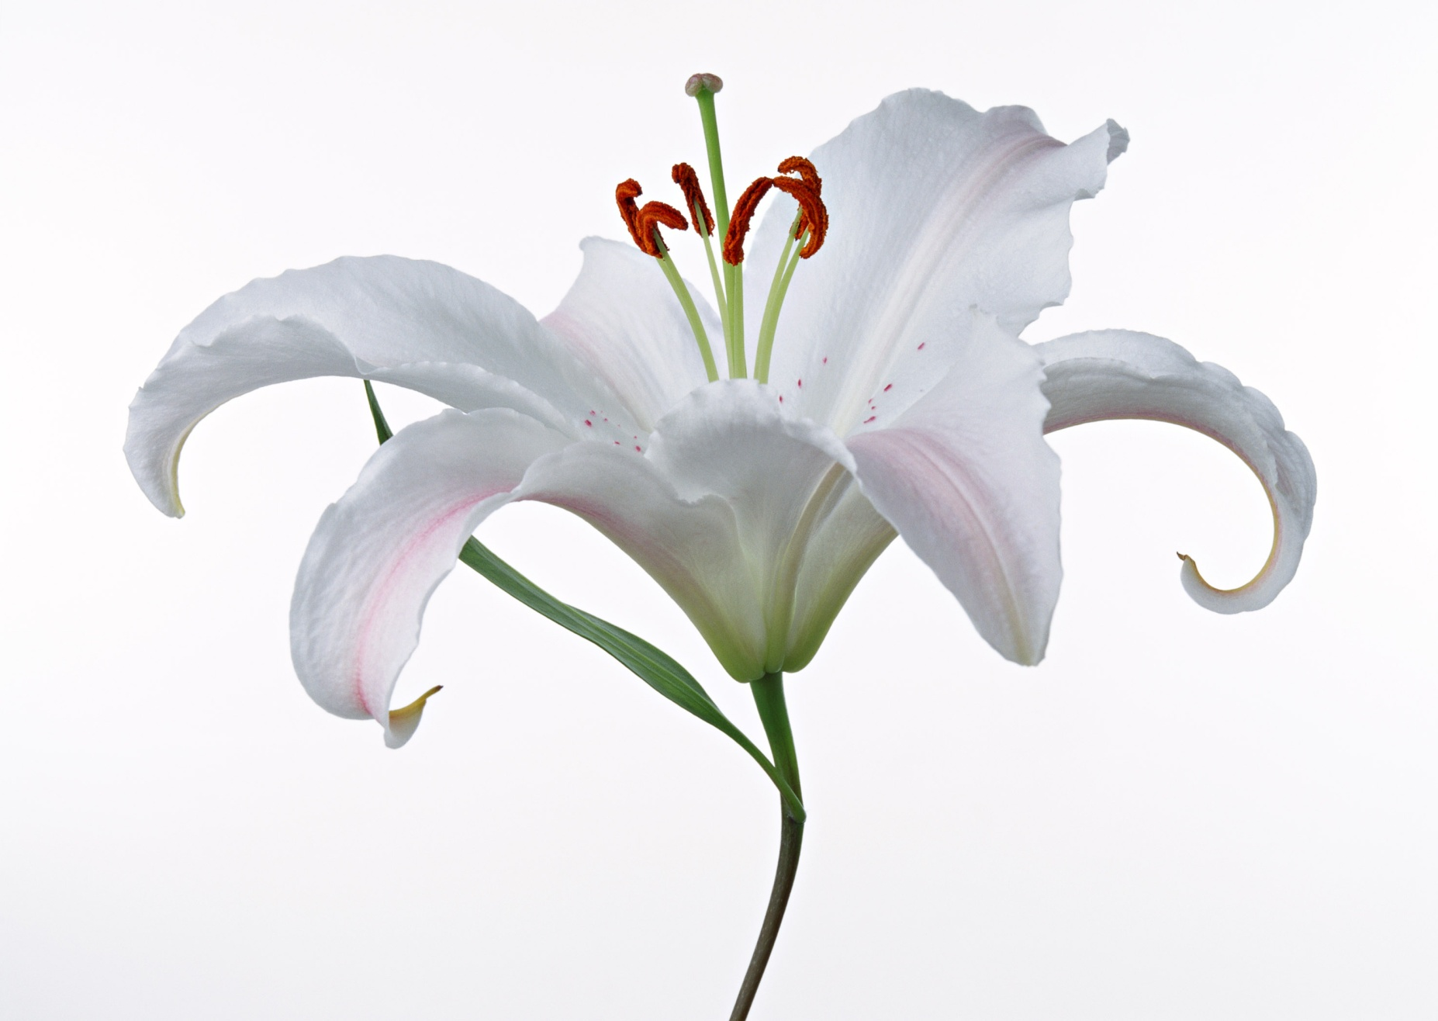
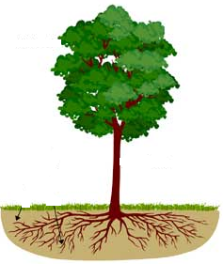
স্বাগতম

Slide 2

শিক্ষক পরিচিতি
মিলটন বিশ্বাস
সহকারি শিক্ষক
রামকানাই হাই একাডেমী
ব্রাহ্মণবাড়িয়া সদর

Slide 3
বিষয় – সাধারণ বিজ্ঞান
শ্রেণি – অষ্টম
অধ্যায় – তৃতীয়
সময় – ৫০ মি.

Slide 4
শিখনফল
১। শিক্ষার্থীরা অভিস্রবণ সম্পর্কে বলতে পারবে।
২। অভিস্রবণ কোথায় ঘটে তা বলতে পারবে।
৩। উদ্ভিদ জীবনে অভিস্রবণের ভূমিকা উল্লেখ করতে পারবে।

Slide 5
পানি
ঘন চিনির দ্রবণ

Slide 6
অভিস্রবণ
একই দ্রাবক (পানি) বিশিষ্ট দুটি ভিন্ন ঘনত্ব দ্রবণ একটি অর্ধভেদ্য পর্দা দ্বারাপৃথক থাকলে যে ভৌত প্রক্রিয়ায় দ্রাবক (পানি) কম ঘনত্বের (অধিক পানি) দ্রবণ থেকে অধিক ঘনত্বের (কম পানি) দ্রবণের দিকে ব্যাপিত হয় তাকে অভিস্রবণ বা অসমোসিস বলে।

Slide 7
উদ্ভিদে অভিস্রবণের গুরুত্ব
1। বিভিন্ন প্রয়োজনীয় লবন উদ্ভিদের দেহে দ্রবীভুত অবস্থায় জীবকোষে প্রবেশ করে।
2। প্লাজমা পর্দা দিয়ে অভিস্রবণ প্রক্রিয়ায় পানিতে দ্রবিভূত বিভিন্ন খনিজ লবণ কোষে প্রবেশ করে বা বাইবে আসে।
3। জৈব রাসায়নিক প্রক্রিয়াগুলিকে সচল রাখে।
4। ফুলের পাঁপড়ি বন্ধ ও খুলতে সাহায্য করে।

Slide 8
কম ঘনত্বের দ্রবণ
অর্ধভেদ্য পর্দা
বেশি ঘনত্বের দ্রবণ

Slide 9
উদ্ভিদ দেহে খনিজ লবন শোষনের একটি ভিডিও

Slide 10
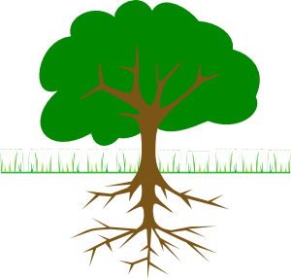

উদাহরণ

Slide 11
একক কাজ
অভিস্রবণের কয়েকটি উদাহরণ দাও ।

Slide 12
দলীয় কাজ
দল - ১
অভিস্রবণ কিভাবে ঘটে লিখ ।
দল - ২
অভিস্রবণে দুটি দ্রবণের মধ্যে অবস্থিত পর্দাটির বৈশিষ্ট্য লিখ।

Slide 13
মূল্যায়ন
অভিস্রবণ বলতে কি বুঝ?
অভিস্রবণ উদ্ভিদের কোথায় ঘটে ?

Slide 14
বাড়ির কাজ
উদ্ভিদের জীবনে অভিস্রবণের গুরুত্ব বর্ণনা কর ।

Slide 15

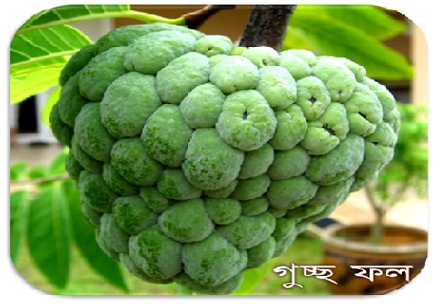
ধন্যবাদ

